Slide 1
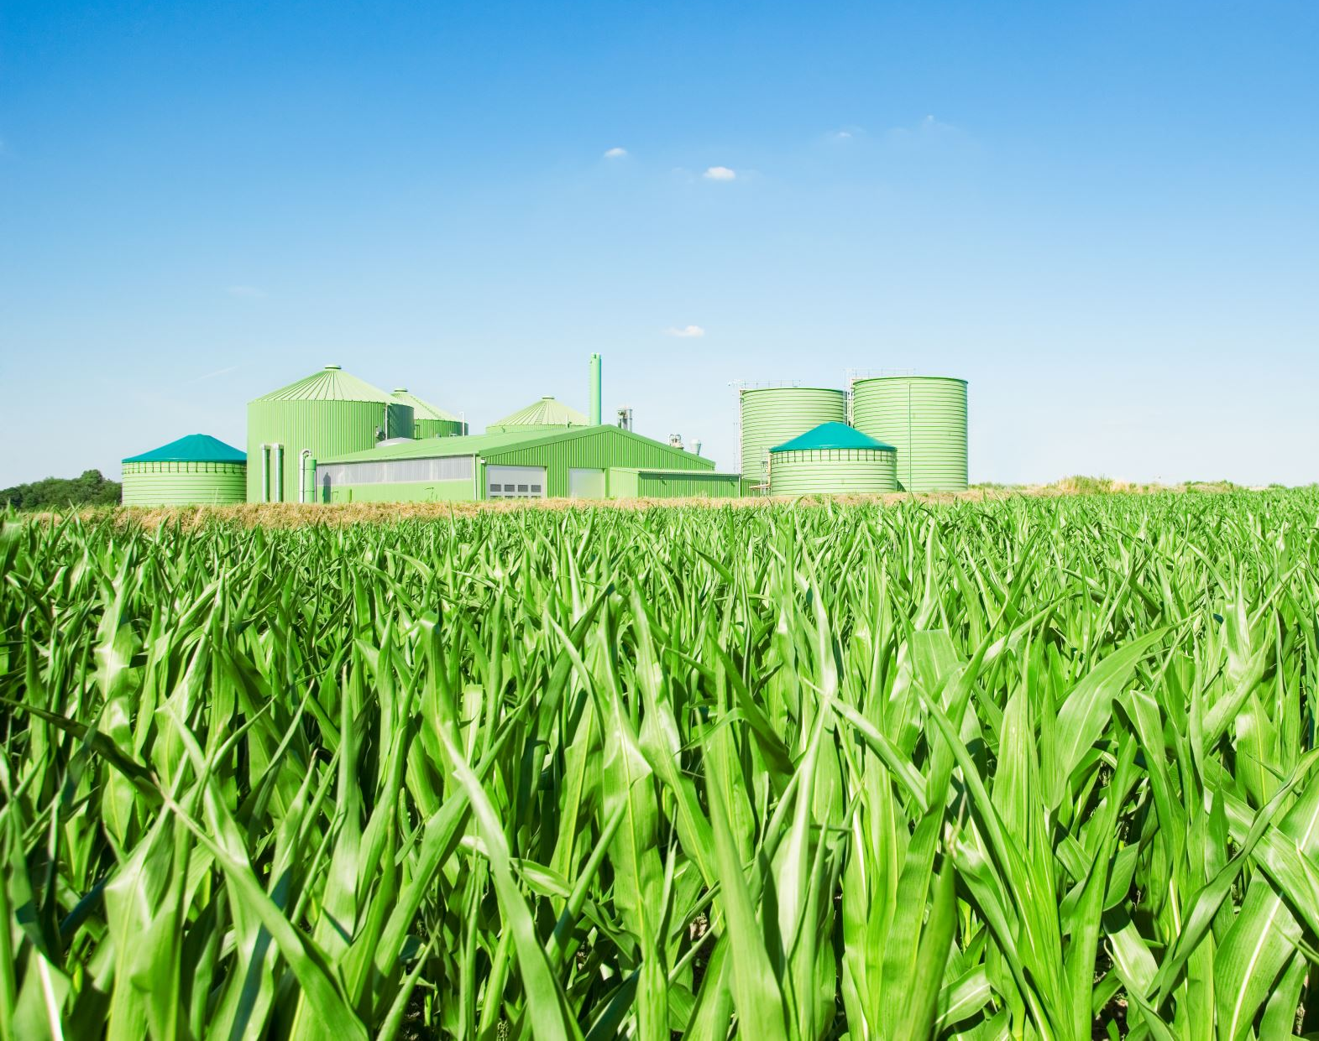

Trạm Giám Sát Nông Nghiệp Smart Farm
BANLINHKIEN.COM

Slide 2

Mục lục
Các yếu tố nhiệt độ độ ẩm không khí, độ ẩm đất ảnh hưởng đến cây trồng
Phần cứng
2.1 Sơ đồ nguyên lý
2.2 Các linh kiện cần thiết
3. Hướng dẫn cài đặt BLYNK trên Web
3.1 Cài đặt Datastream
3.2 Cài đặt Web Dashboard
3.3 Cài đặt Events & Notifications
3.4 Tạo Device
4. Hướng dẫn cài đặt BLYNK trên điện thoại
5. Các chức năng cơ bản của nút nhấn SET, UP, DOWN

Slide 3
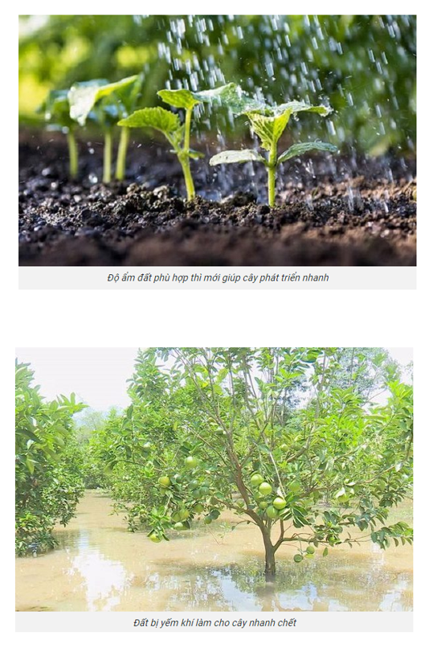
1. Các yếu tố nhiệt độ độ ẩm môi trường, độ ẩm đất ảnh hưởng đến cây trồng
Yếu tố độ ẩm đất
Độ ẩm đất là lượng nước có trong đất, được tính bằng tỷ lệ giữa khối Lượng nước trong mẫu đất và khối lượng khô của mẫu đất đó. Độ ẩm đất đóng vai trò quan trọng trong nông nghiệp vì ảnh hưởng đến sự phát triển của cây trồng.
1. Ảnh hưởng đến quá trình sản xuất carbohydrate của cây: Độ ẩm đất căn thiết để sản xuất carbohydrate và duy trì tính hút nước của cây. Thiếu nước có thể làm giảm sự sinh trưởng của cây và khiến năng suất giảm.
2. Ảnh hưởng tới rễ cây: Rễ cây cần độ ẩm đất phù hợp để phát triển và hấp thụ chất dinh dưỡng. Độ ẩm quá cao hoặc quá thấp đều có thể làm hại cho rễ cây.
3. Ảnh hưởng đến hấp thu dinh dưỡng của đất: Độ ẩm đất ảnh hưởng đến khả năng hấp thu chất dinh dưỡng của cây từ đất. Đất quá khô hoặc quá ẩm có thể làm giảm hiệu suất dinh dưỡng mà cây có thể hấp thụ.
4. Ảnh hưởng đến không khí trong đất: Độ ẩm đất thích hợp tạo điều kiện cho sự sống của vi sinh vật có ích trong đất, giúp giữ cho đất tơi xốp và dễ thấm nước.
5. Ảnh hưởng đến vi sinh vật trong đất: Độ ẩm đất cũng ảnh hưởng đến vi sinh vật sống trong đất. Vi sinh vật có thể bị ức chế hoặc phát triển quá mức tùy thuộc vào độ ẩm của đất.
Đối với các loại cây trồng, độ ẩm đất thích hợp để phát triển tốt nhất thường dao động từ 60% đến 70%. Cần duy trì độ ẩm đất bằng cách tưới nước đúng cách, sử dụng phân bón hữu cơ, bảo vệ lớp phủ đất, và tái tạo đất khi cần thiết. Việc duy trì độ ẩm đất ổn định sẽ giúp cây trồng phát triển khỏe mạnh và đạt được năng suất cao.

Slide 4
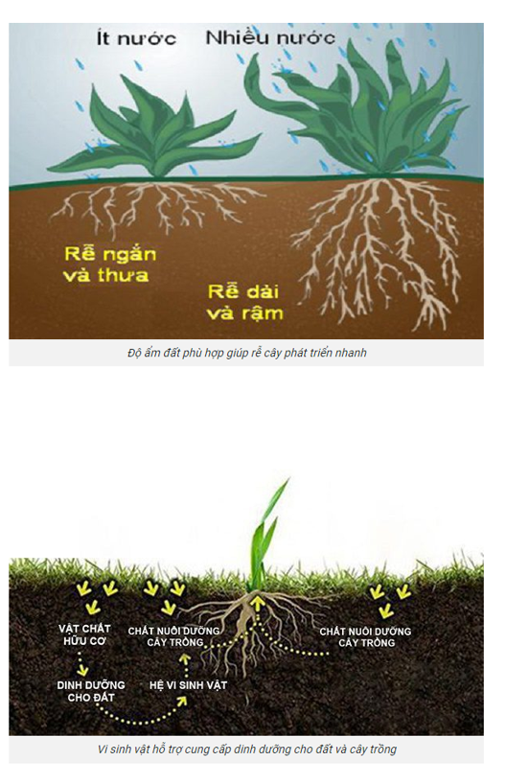
1. Các yếu tố nhiệt độ độ ẩm môi trường, độ ẩm đất ảnh hưởng đến cây trồng
Yếu tố độ ẩm đất
Độ ẩm đất phù hợp cho mỗi loại cây trồng có thế khác nhau tùy thuộc vào yêu cầu nước và đặc điểm sinh thái của từng loài cây. Dưới đây là một số ví dụ về độ ẩm đất phù hợp cho một số loại cây trồng khác nhau:
1. Rau cải và rau mầm: Độ ẩm đất phù hợp cho rau cải và rau mầm thường dao động từ 60% đến 80%. Tùy thuộc vào loại cây cụ thể, có thể có sự biến động nhỏ trong phạm vi này.
2. Cây hoa: Độ ẩm đất từ 50% đến 70% thường được coi là phù hợp cho cây hoa. Tuy nhiên, cũng có thể cần điều chỉnh độ ẩm đất dựa trên yêu cầu cụ thể của từng loại cây hoa.
3. Cây trồng nhiệt đới: Cây trồng như dừa và cà phê thường yêu cầu độ ẩm đất từ 70% đến 80% hoặc thậm chí cao hơn.
4. Cây trồng lúa nước: Độ ẩm đất phù hợp cho lúa nước thường cao hơn, từ 70% 90%, do chúng thích môi trường ngập nước
5. Cây trồng rừng: Cây trồng rừng như thông và dương xỉ thích hợp với độ ẩm đất từ 50% đến 70%.

Slide 5

1. Các yếu tố nhiệt độ độ ẩm môi trường, độ ẩm đất ảnh hưởng đến cây trồng
Yếu tố nhiệt độ môi trường
Nhiệt độ môi trường là một yếu tố quan trọng ảnh hưởng đến sự phát triển và sinh trưởng của cây trồng. Dưới đây là một số ảnh hưởng chính của nhiệt độ môi trường đối với cây trồng:
1. Nhiệt độ cao: Nhiệt độ cao có thể gây ra sự thoát hơi nước nhanh chóng từ lá cây thông qua quá trình hơi nước (quá trình transpiration). Khi cây mất nhiều nước hơn so với khả năng hấp thụ, nó có thể dẫn đến tình trạng thiếu nước và stress nước, ảnh hưởng đến sự phát triển và năng suất của cây trồng. Nhiệt độ cao làm hạt mất sức sống, rễ, thân là sinh trưởng kém; ra hoa, đậu quả và kết hạt kén; rút ngắn thời gian sinh trưởng; nhiều loại cây trồng khó tạo củ (khoai tây, hành tây, cải củ,..), khô cuốn bắp (cải bắp, xà lách..)
2. Nhiệt độ thấp: Nhiệt độ thấp có thể làm giảm tốc độ phát triển của cây và kéo dài thời gian sinh trưởng. Một số cây trồng cũng có thể không thích ứng được với nhiệt độ thấp, dẫn đến nguy cơ bị hạn chế trong việc phát triển và đạt được năng suất mong đợi. Nhiệt độ thấp làm hạt khó này mầm, cây còi chậm phát triển; ra hoa, đậu quả và kết hạt kém. Nhiệt độ quá cao và quá thấp làm giảm khả năng chống chịu sâu, bệnh hại và điều kiện ngoại cảnh bất lợi của cây trồng; giảm năng suất, chất lượng và khả năng bảo quản nông sản.
3. Ảnh hưởng đến quá trình sinh học: Nhiệt độ ảnh hưởng đến nhiều quá trình sinh học của cây trồng như quá trình hấp thụ nước và chất dinh dưỡng qua rẻ, quá trình quang hợp (photosynthesis), quá trình hô hấp (respiration), và quá trình sinh sản. Sự tăng nhiệt độ có thể tăng tốc độ các quá trình này, nhưng đến một mức độ nhất định, nó có thể làm suy giảm hiệu suất của cây trồng.
4. Cây trồng đã thích nghi: Một số cây trồng có khả năng thích nghi với điều kiện nhiệt độ biến đổi, trong khi các loại cây khác có thể cần điều kiện nhiệt độ ổn định để phát triển tốt nhất. Sự thích nghi này có thể phụ thuộc vào đi truyền, và mức độ khả năng thích nghi có thể khác nhau giữa các loại cây trồng.
5. Thời gian ra hoa và kết trái: Nhiệt độ có thể ảnh hưởng đến thời gian cây trồng ra hoa và kết trái. Một số loại cây có thể cần một khoáng nhiệt độ nhất định để kích thích quá trình này, trong khi nhiệt độ cao hoặc thấp hơn so với ngưỡng này có thể làm giảm năng suất hoặc chất lượng sản phẩm. Do đó, quản lý và kiểm soát nhiệt độ môi trường là một phần quan trọng của việc chăm sóc và sản xuất cây trồng hiệu quả.

Slide 6
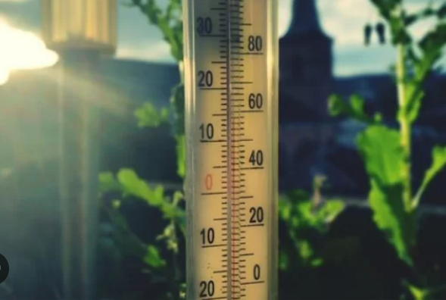
1. Các yếu tố nhiệt độ độ ẩm môi trường, độ ẩm đất ảnh hưởng đến cây trồng
Yếu tố nhiệt độ môi trường
Nhiệt độ môi trường cũng là một yếu tố quan trọng ảnh hưởng đến sự phát triển của các loại cây trồng. Dưới đây là một số ví dụ về nhiệt độ môi trường phù hợp với một số loại cây trồng khác nhau:
Cây lúa: Đa số các loại lúa phát triển tốt ở nhiệt độ từ 20-30°C trong giai đoạn mầm non và sinh trường. Trong giai đoạn ra hoa và kết hạt, nhiệt độ từ 25-32°C thích hợp nhất. Tùy thuộc vào loài và giống lúa cụ thể, nhiệt độ có thế có sự biên đối nhỏ.
Cây hoa: Nhiều loại hoa phát triển tốt ở nhiệt độ từ 15-25°C. Tuy nhiên, có một số loại hoa như hồng và cúc có thể chịu được nhiệt độ cao hơn vào mùa hè
3. Rau cải và rau mầm: Rất nhiều loại rau cải và rau mầm thích hợp với nhiệt độ từ 15-25°C. Một số loại có thể chịu được nhiệt độ cao hơn vào mùa hè nếu được cung cấp đủ nước và bóng mát.
4. Cây trồng nhiệt đới: Cây trồng như cam, chè, dừa thường yêu cầu nhiệt độ cao hơn, từ 25-35°C, và không nên chịu lạnh dưới 10°C.
5. Cây trồng lạnh: Cây trồng như cái, cà chua, và cà rốt thích hợp với nhiệt độ từ 10-25°C, tùy thuộc vào loại và giống cụ thể.
6. Cây trồng rừng: Cây trồng rừng như thông và dương xỉ thích hợp với nhiệt độ từ 15-25°C, trong khi có một số loài cây như cây bạch đàn có thể chịu được nhiệt độ thấp hơn. Nhớ rằng các con số này chỉ mang tính chất tham khảo và có thể thay đổi tùy thuộc vào yếu tố địa lý, điều kiện khí hậu, và yêu cầu cụ thể của từng loại cây trồng. Việc theo dõi và điều chỉnh nhiệt độ môi trường là rất quan trọng để đảm bảo sự phát triển và năng suất của cây trồng.

Slide 7
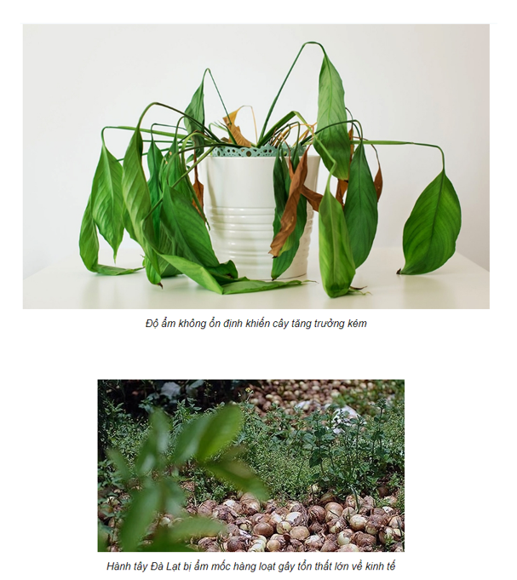
1. Các yếu tố nhiệt độ độ ẩm môi trường, độ ẩm đất ảnh hưởng đến cây trồng
Yếu tố độ ẩm môi trường
Độ ẩm môi trường là một yếu tố quan trọng đối với sự phát triển và sinh trưởng của cây trồng. Dưới đây là một số ảnh hưởng chính của độ ẩm môi trường đối với cây trồng:
1. Thiếu nước: Độ ẩm môi trường thấp có thể gây ra tình trạng thiếu nước cho cây trồng. Khi cây trở nên thiếu nước, quá trình quang hợp (photosynthesis) sẽ bị suy giảm, do nước là một thành phần quan trọng trong quá trình này. Điều này có thể dẫn đến sự giảm tỷ lệ sinh trưởng, sản xuất hoa và quả, và cuối cùng làm giảm năng suất của cây trồng.
2. Stress nước: Khi độ ẩm môi trường giảm đến mức độ cực kỳ thấp, cây trồng có thể phải đối mặt với stress nước. Điều này làm suy giảm khả năng hoạt động của cây, từ quá trình quang hợp đến hấp thụ chất dinh dưỡng, và có thể gây ra tổn thương cho cấu trúc của cây.
3. Độ ẩm thấp: Độ ẩm môi trường thấp có thể dẫn đến giảm lượng nước ngăn có sẵn trong đất. Điều này ảnh hưởng đến khả năng cây trồng tiếp cận nước và chất dinh dưỡng từ đất, đặc biệt là đối với các loại cây có cơ sở rễ sâu.
4. Độ ẩm cao: Ngược lại, độ ẩm môi trường cao có thể gây ra tình trạng quả nhiều nước cho cây trồng. Điều này có thể gây ra sự ngập úng và tạo điều kiện cho vi khuẩn và nấm phát triển, gây ra bệnh hại cho cây trồng.
5. Ảnh hưởng đến hấp thụ chất dinh dưỡng: Độ ẩm môi trường ảnh hưởng đến khả năng cây trồng hấp thụ chất dinh dưỡng từ đất. Khi độ ẩm thấp, cây trở nên khó khăn trong việc hấp thụ các chất dinh dưỡng cần thiết. Ngược lại, khi độ ẩm quá cao, nước có thể làm giảm sự hấp thụ chất dinh dưỡng thông qua hiện tượng loãng phân, làm giảm khả năng cung cấp chất dinh dưỡng cho cây trồng.
6. Ảnh hưởng đến hô hấp của cây: Độ ẩm môi trường cũng có thể ảnh hưởng đến quá trình hô hấp của cây, khiến cho cây gặp khó khăn trong việc tiếp cận oxy cần thiết cho quá trình này. Do đó, việc duy trì một mức độ độ ẩm môi trường phù hợp là rất quan trọng để đảm bảo sự phát triển và năng suất của cây trồng

Slide 8
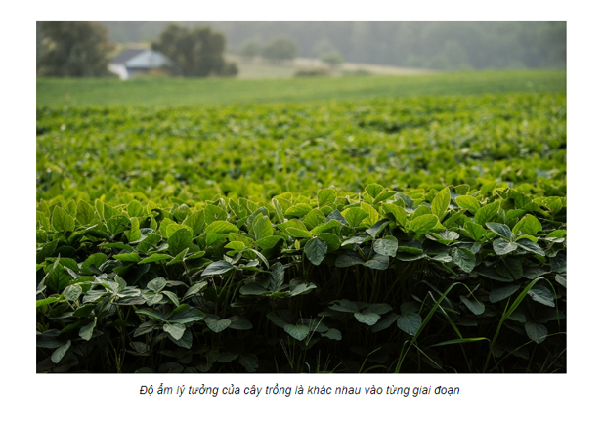
1. Các yếu tố nhiệt độ độ ẩm môi trường, độ ẩm đất ảnh hưởng đến cây trồng
Yếu tố độ ẩm môi trường
Độ ẩm môi trường phù hợp với mỗi loại cây trồng có thể khác nhau tùy thuộc vào yếu tố địa lý, điều kiện khí hậu, loại đất và yêu cầu cụ thể của từng loại cây. Dưới đây là một số ví dụ về độ ẩm môi trường phù hợp với một số loại cây trồng phổ biến:
1. Cây cỏ: Đa số các loại cây cỏ, như có bermuda, có Zoysia, và có Kentucky bluegrass, thích hợp với độ ẩm môi trường trong khoảng 50-70%.
2. Rau cải và rau mầm: Các loại rau như cải bắp cải, cải xoăn, cải bẹ, và rau mầm như cải dầu, cải ngồng, thích hợp với độ ẩm môi trường cao hơn khoảng 60-80%.
3. Cây lúa: Cây lúa thích hợp với độ ẩm môi trường từ 60-80%, tùy thuộc vào giai đoạn phát triển. Trong giai đoạn mầm non, độ ẩm cao hơn (khoảng 70-90%) có thể được yêu cầu.
4. Cây lúa mì: Cây lúa mì thích hợp với độ ẩm môi trường trong khoảng 60-70%, với mức độ cao hơn (khoảng 70-80%) trong giai đoạn sinh trưởng nhanh.
5. Cây hoa: Đa số cây hoa cũng thích hợp với độ ẩm môi trường từ 50-70%, tùy thuộc vào loại cây và điều kiện cụ thể.
6. Cây trồng rừng: Cây trồng rừng như cây thông, cây eucalyptus thích hợp với độ ẩm môi trường cao, khoảng từ 60-80%

Slide 9
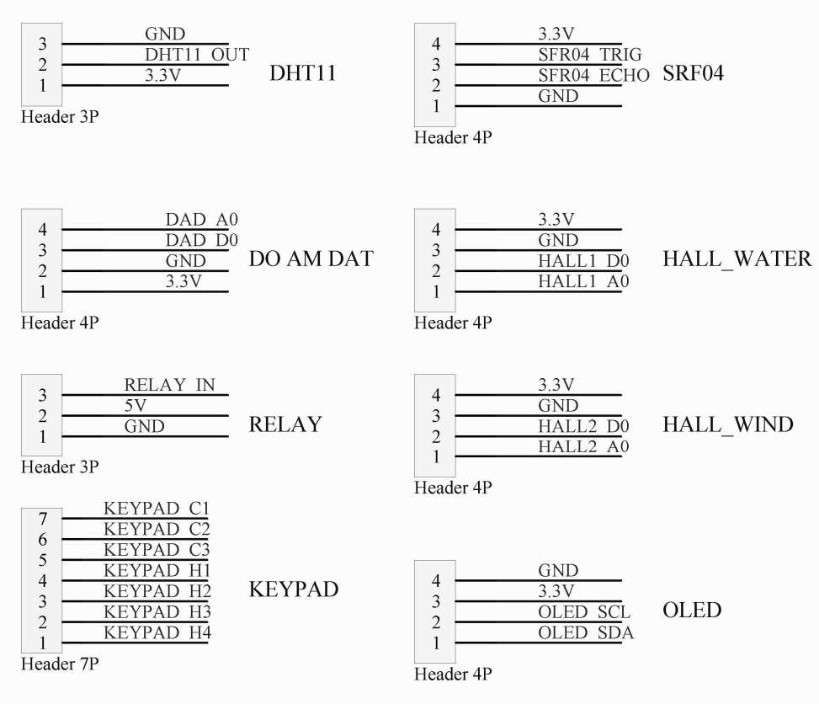
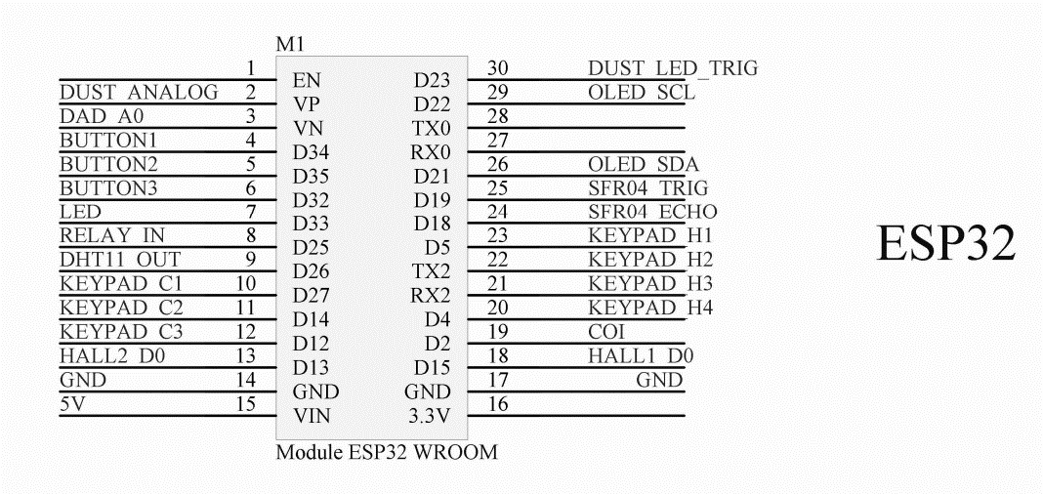
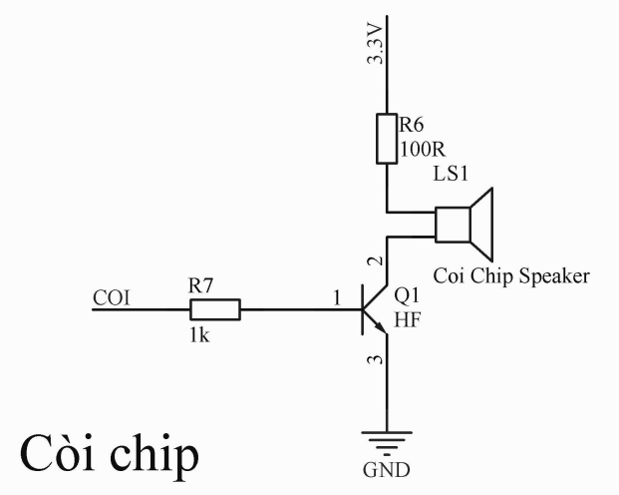
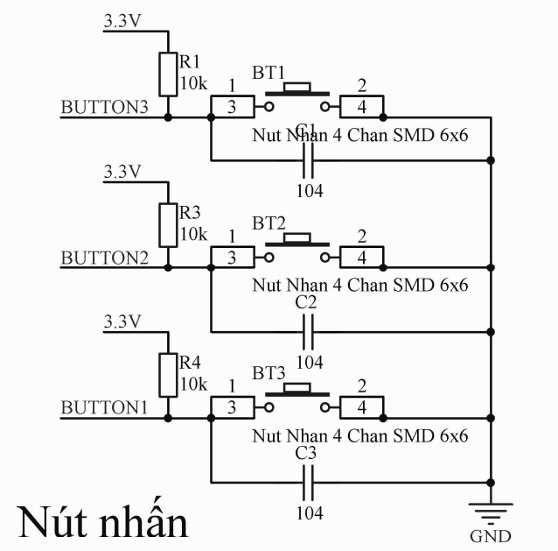
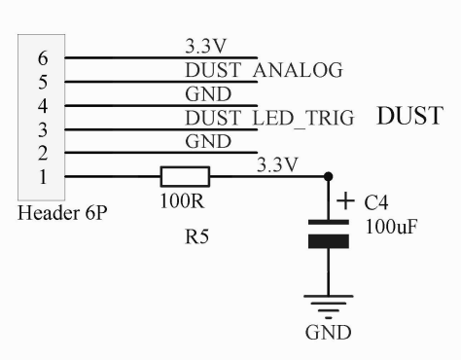
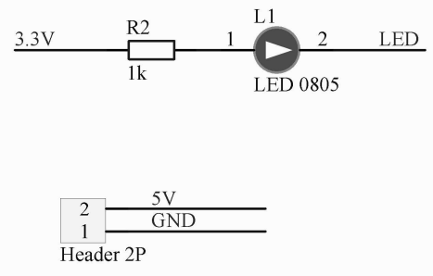

2. Phần cứng 2.1 Sơ đồ nguyên lý

Slide 10
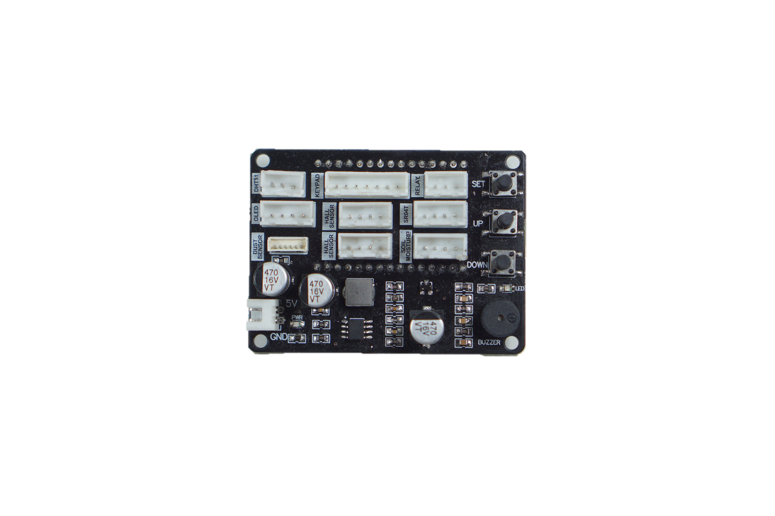
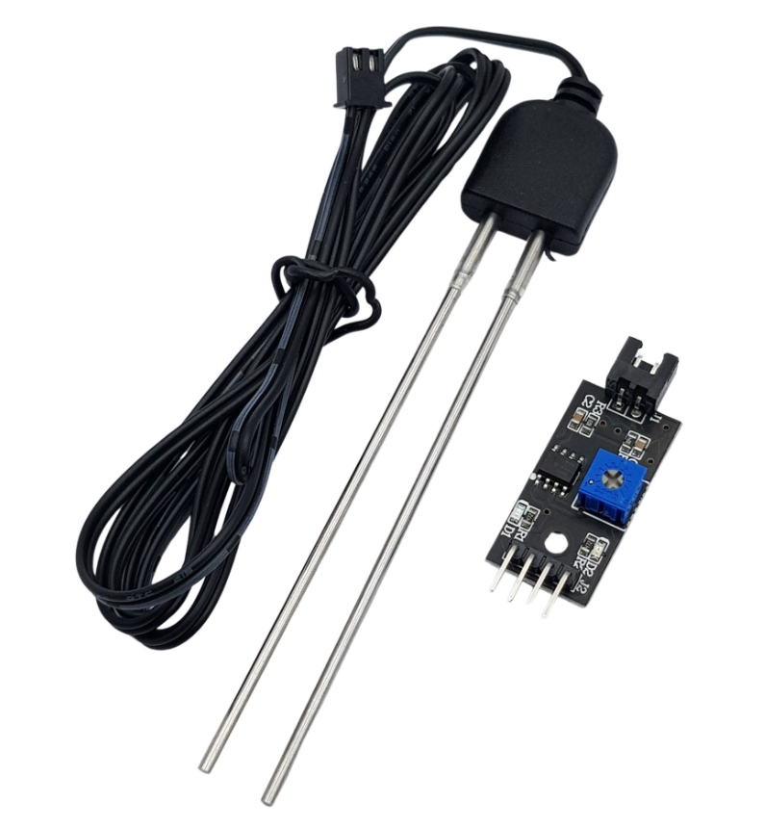
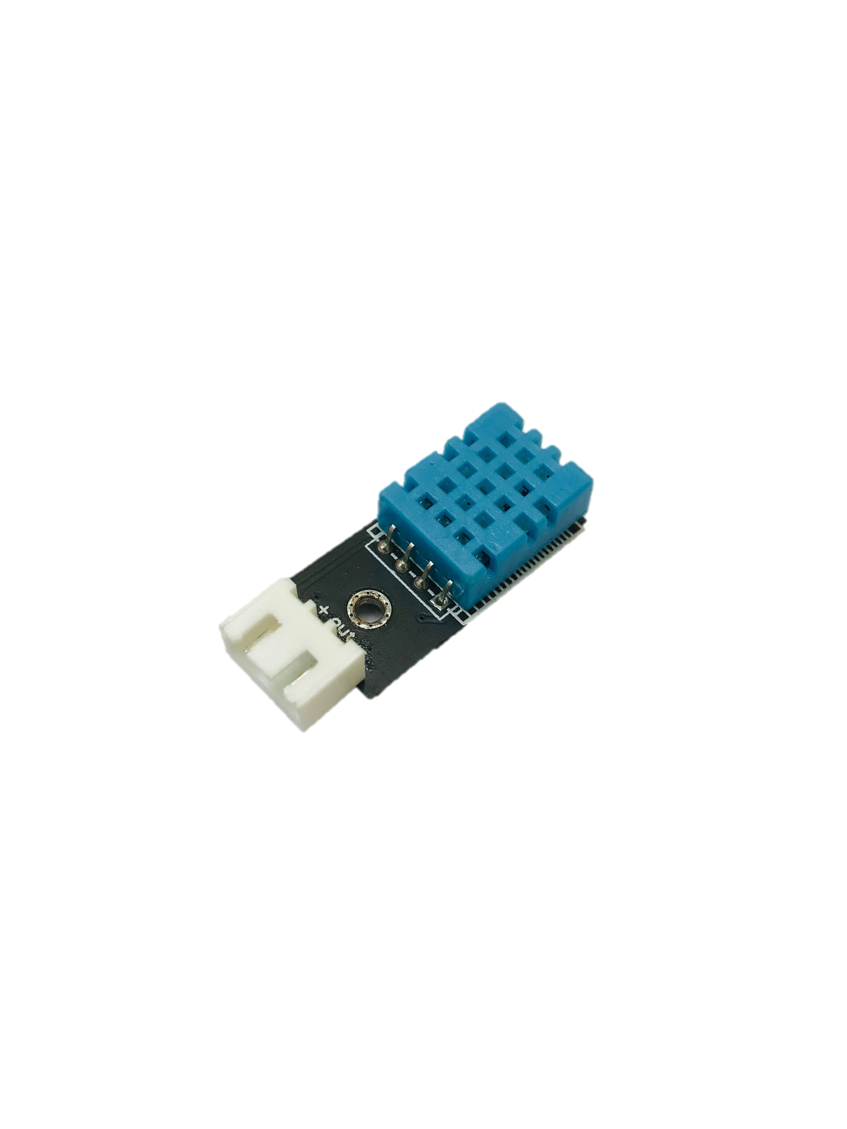
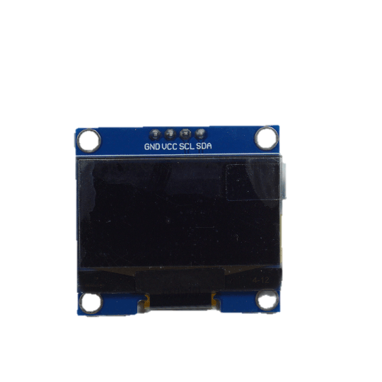
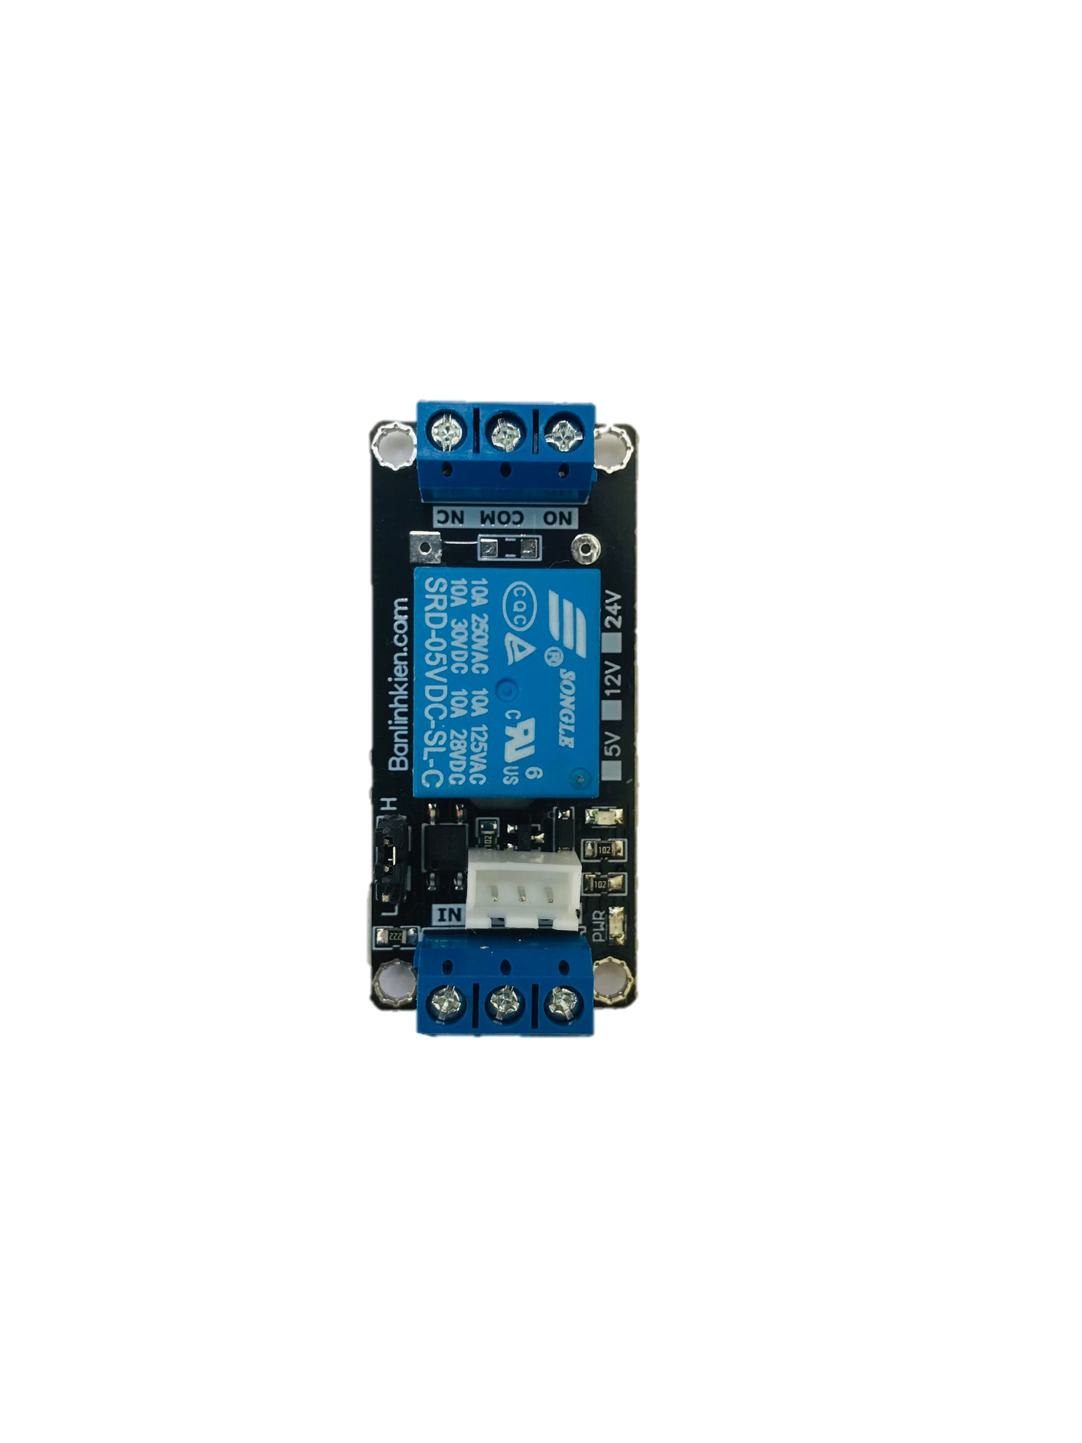
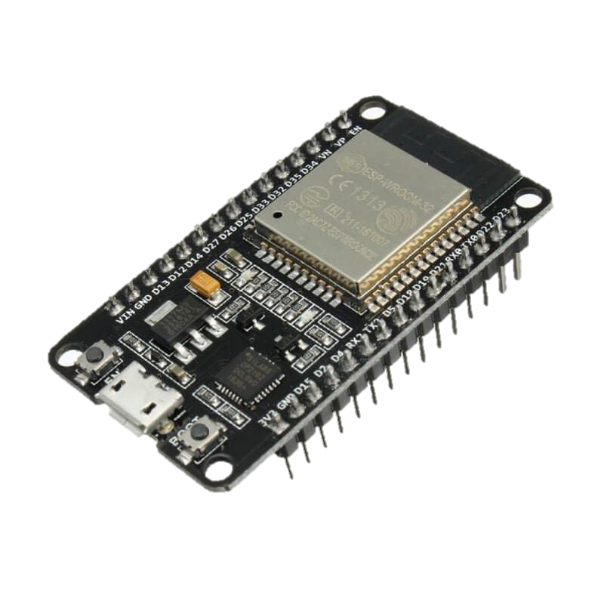
2. Phần cứng 2.2 Các linh kiện cần thiết
Trong project này, chúng ta cần :
- KIT WIFI ESP-32 ESP-WROOM-32S
- ESP32 IOT Shield
- Cảm biến độ ẩm đất đầu chống rỉ
- Cảm biến nhiệt độ độ ẩm DHT11
- Module Relay Mini 1 Kênh BLK
- Màn hình OLED 1.3 inch SH110x
Cắm các Module tương ứng với các header trên Shield

Slide 11
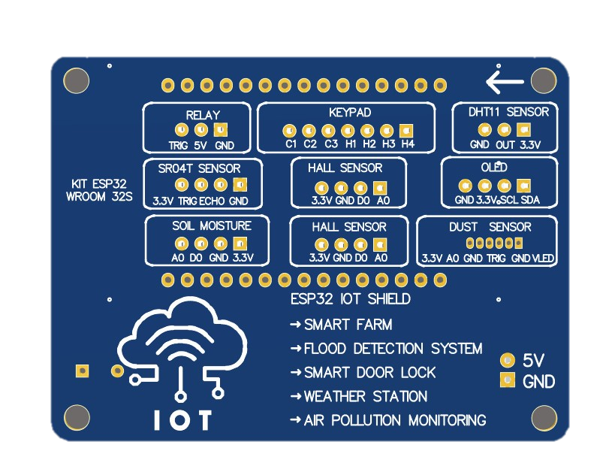
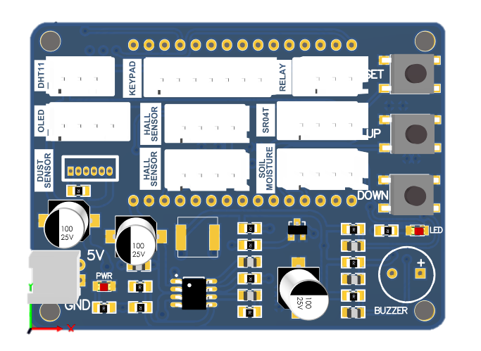
2. Phần cứng ESP32 IOT Shield
Mặt trước
Mặt sau

Slide 12
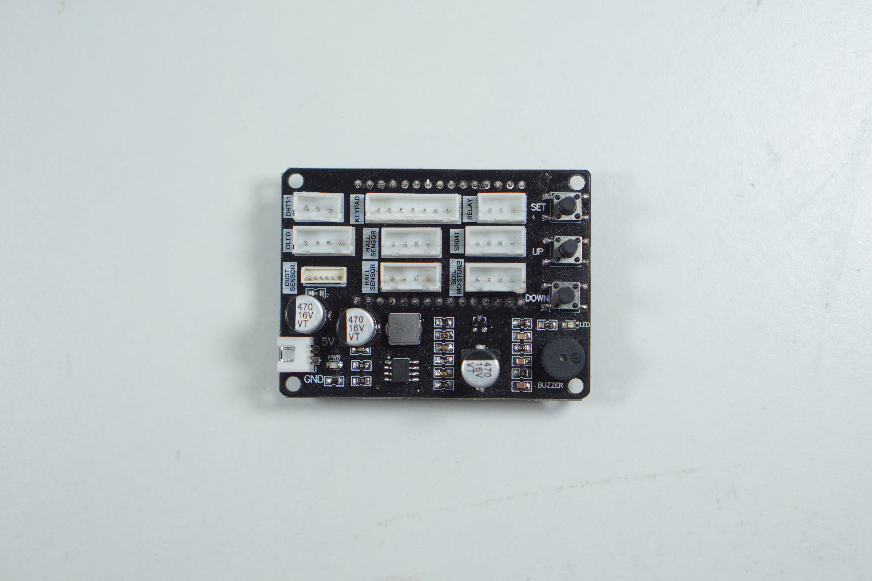
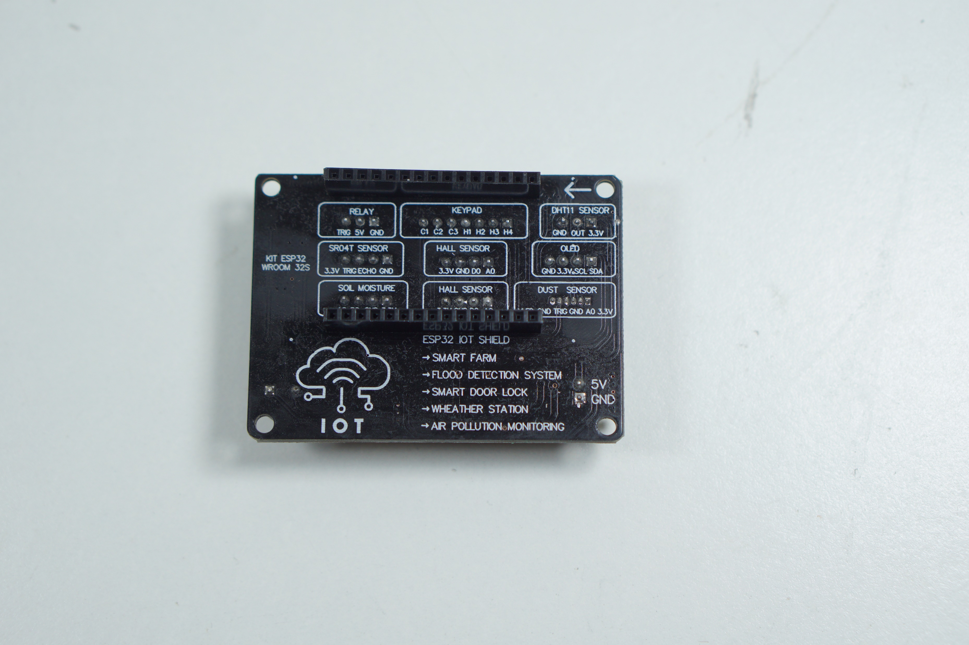
2. Phần cứng ESP32 IOT Shield
Mặt trước
Mặt sau

Slide 13
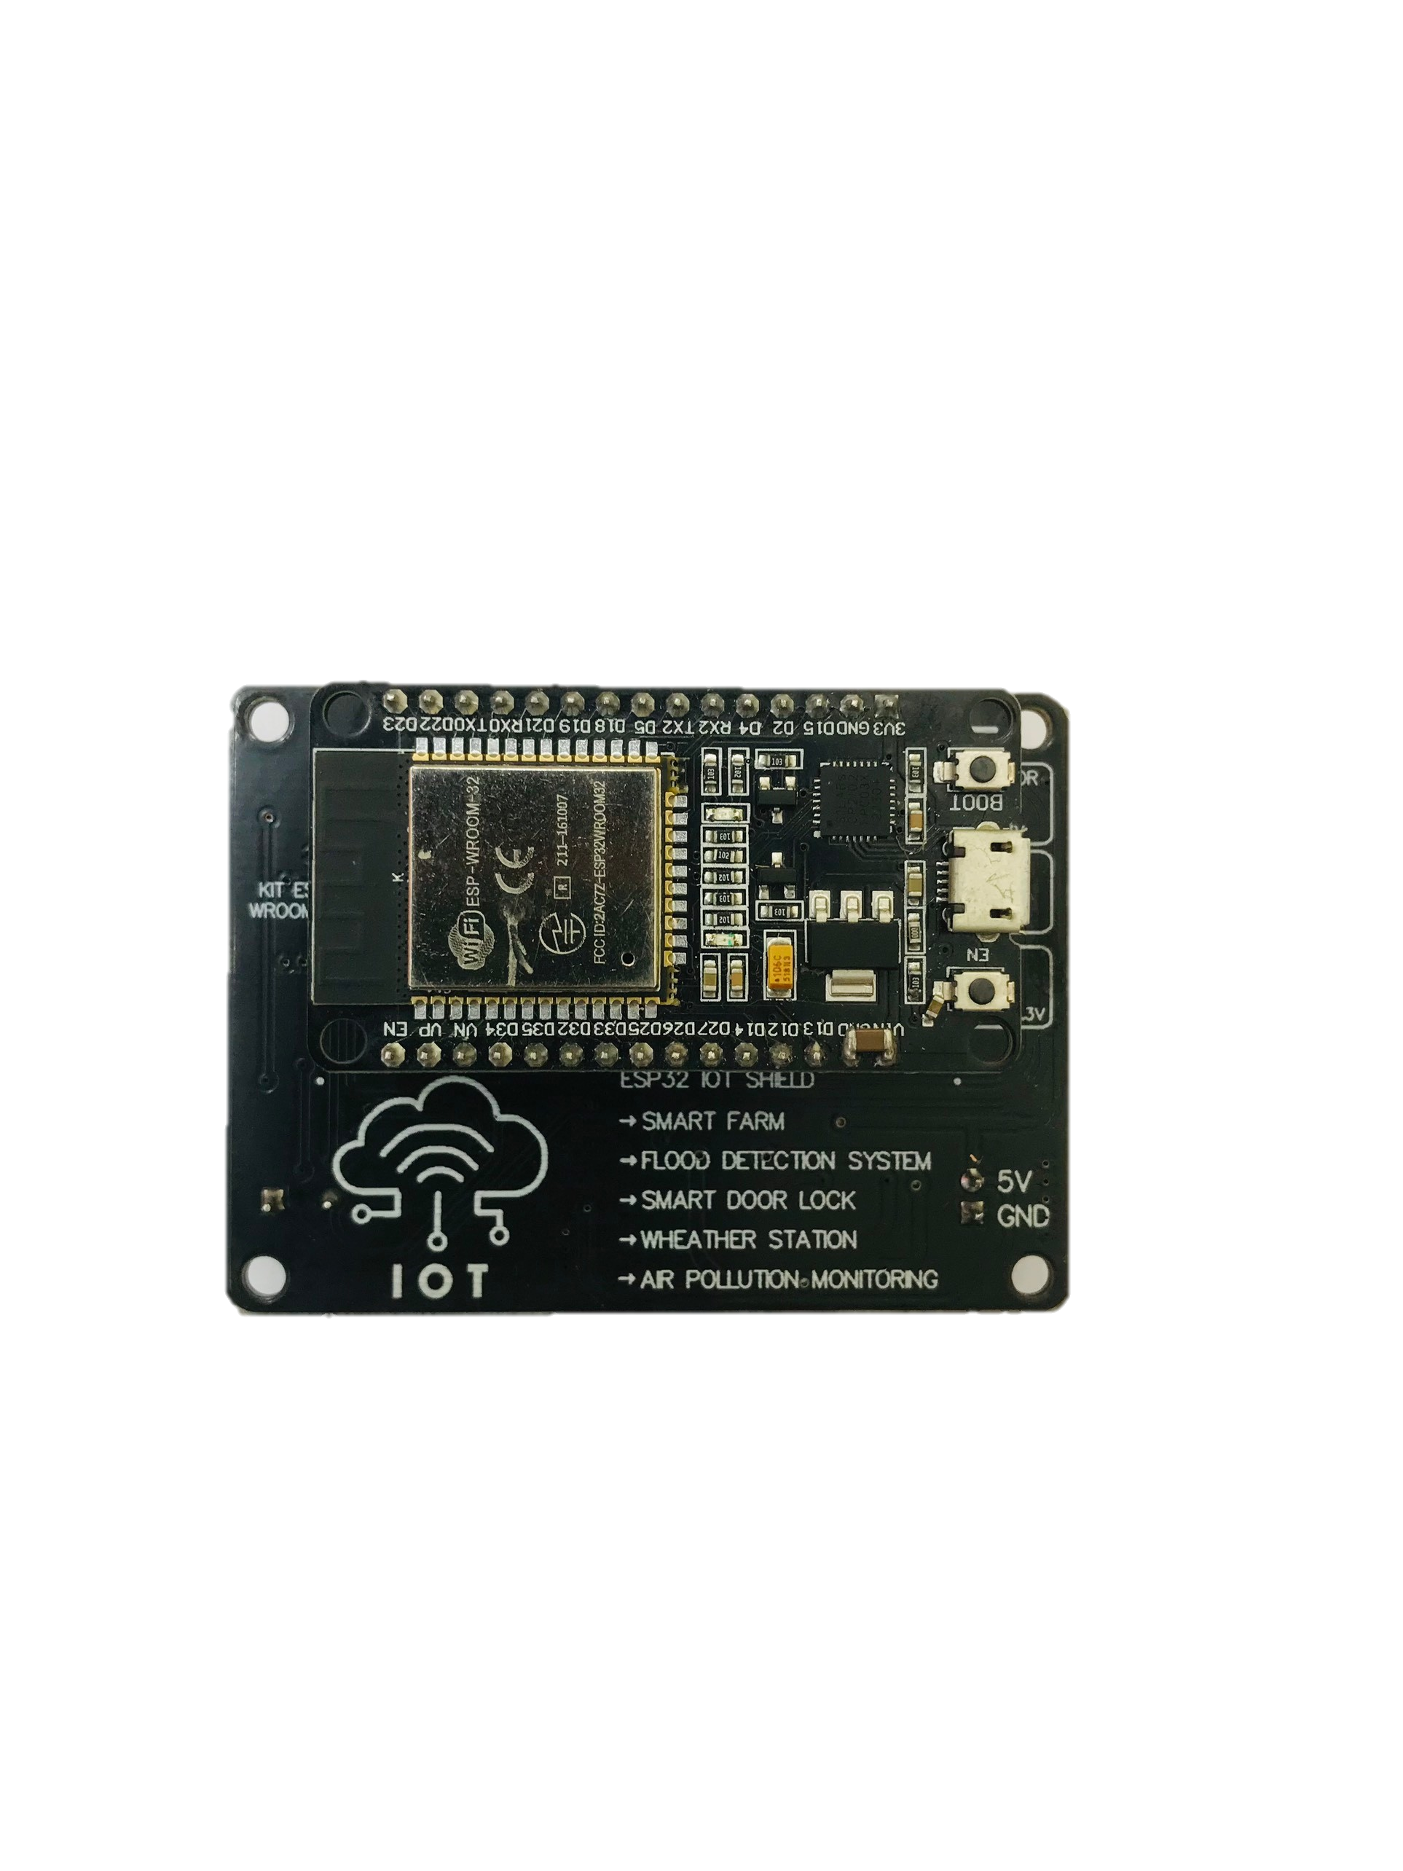
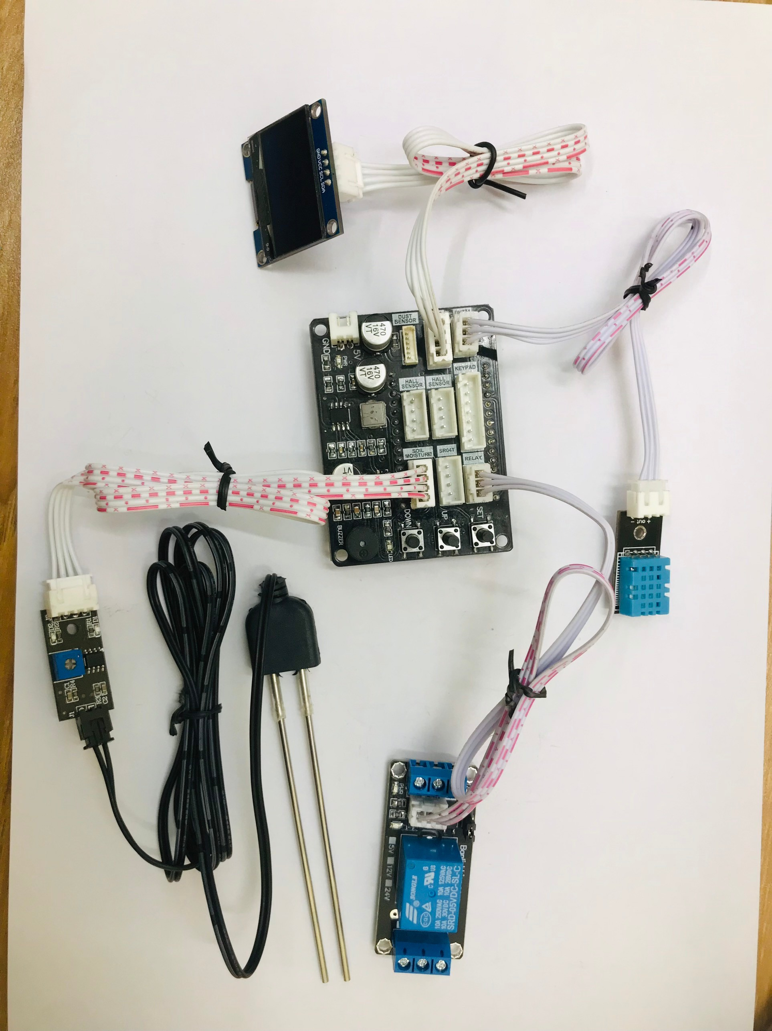
2. Phần cứng Sơ đồ kết nối

Slide 14

3. Hướng dẫn cài đặt BLYNK
3.0 Tạo Template

Slide 15
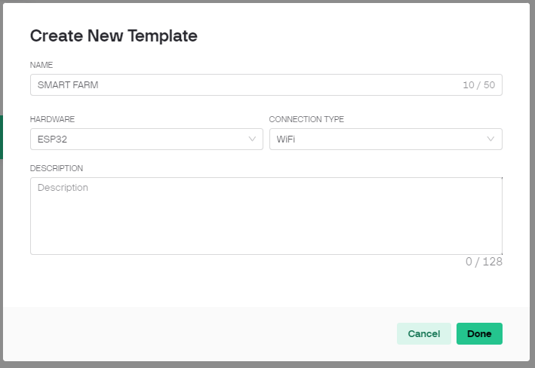
3. Hướng dẫn cài đặt BLYNK
3.0 Tạo Template

Slide 16
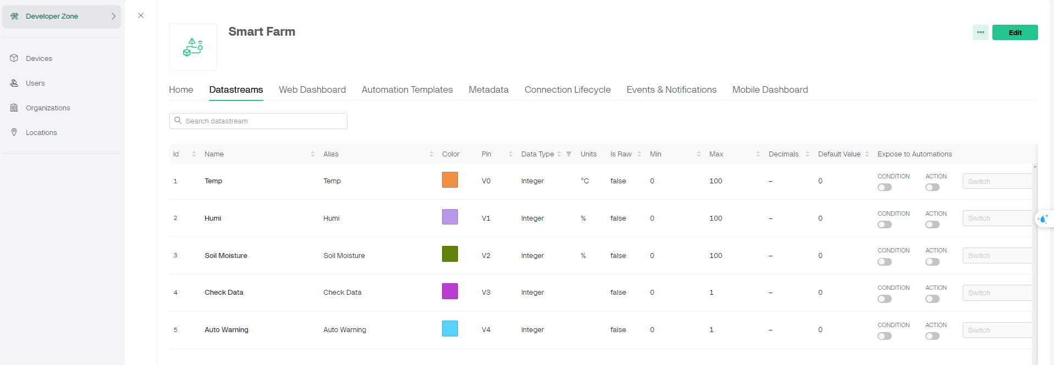
3. Hướng dẫn cài đặt BLYNK
3.1 Datastream
Thiết lập các giá trị datastream như sau:
Temp (V0) : Biến theo dõi nhiệt độ môi trường
Humi (V1) : Biến theo dõi độ ẩm môi trường
Soil Moisture (V2) : Biến theo dõi độ ẩm đất
Check Data (V3) : Biến nút nhấn dung để kiểm tra các thông số thời điểm hiện tại
Auto Warning (V4) : Biến dung để bật tắt chế độ cảnh báo khi các thông số Temp, Humi, Soil Moisture không nằm trong khoảng an toàn người dùng cài đặt

Slide 17
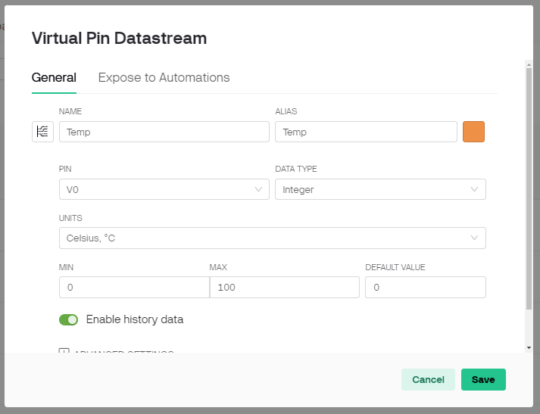
3. Hướng dẫn cài đặt BLYNK
3.1 Datastream
Thiết lập Temp

Slide 18
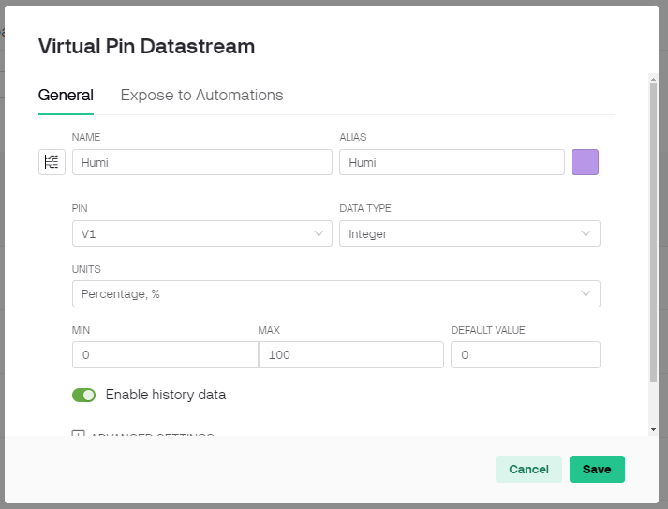
3. Hướng dẫn cài đặt BLYNK
3.1 Datastream
Thiết lập biến Humi

Slide 19
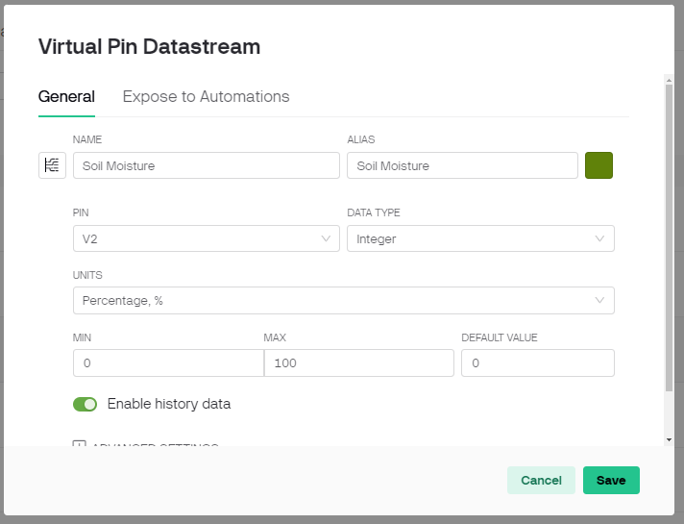
3. Hướng dẫn cài đặt BLYNK
3.1 Datastream
Thiết lập biến Soil Moisture

Slide 20
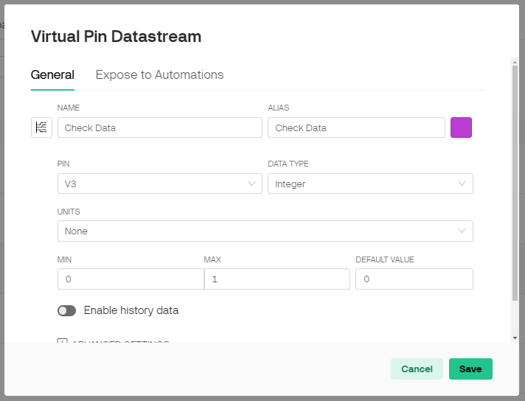
3. Hướng dẫn cài đặt BLYNK
3.1 Datastream
Thiết lập biến Check Data

Slide 21
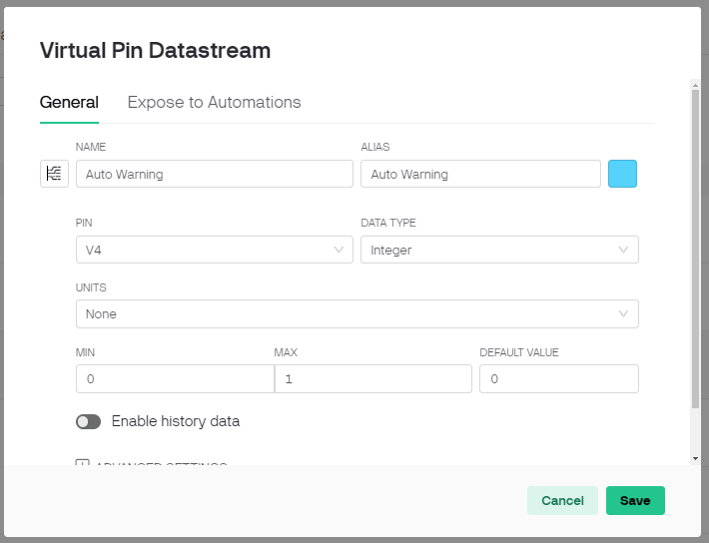
3. Hướng dẫn cài đặt BLYNK
3.1 Datastream
Thiết lập biến Auto Warning

Slide 22
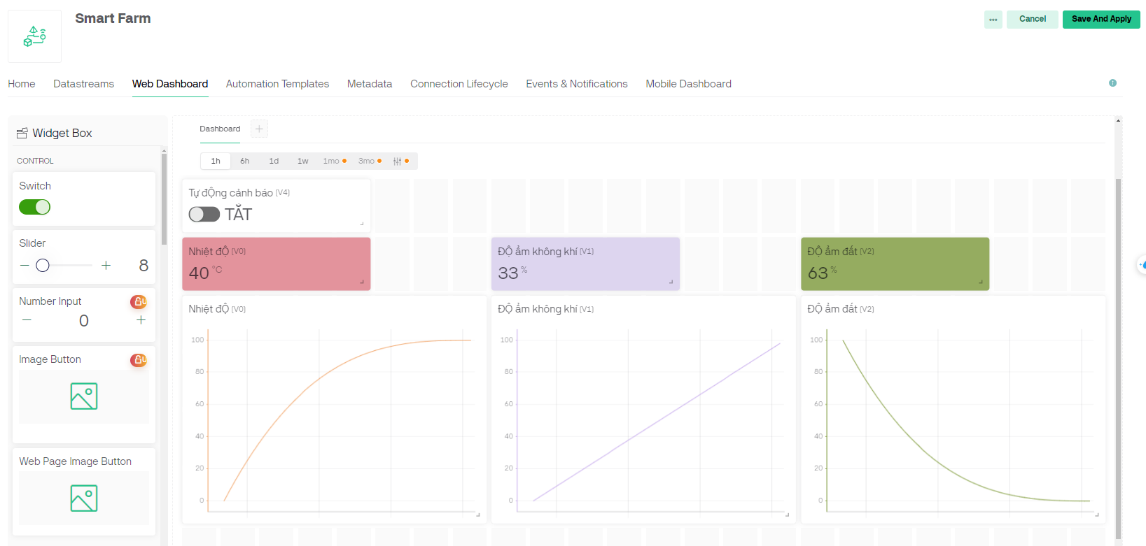
3. Hướng dẫn cài đặt BLYNK
3.2 Thiết lập Web Dashboard

Slide 23
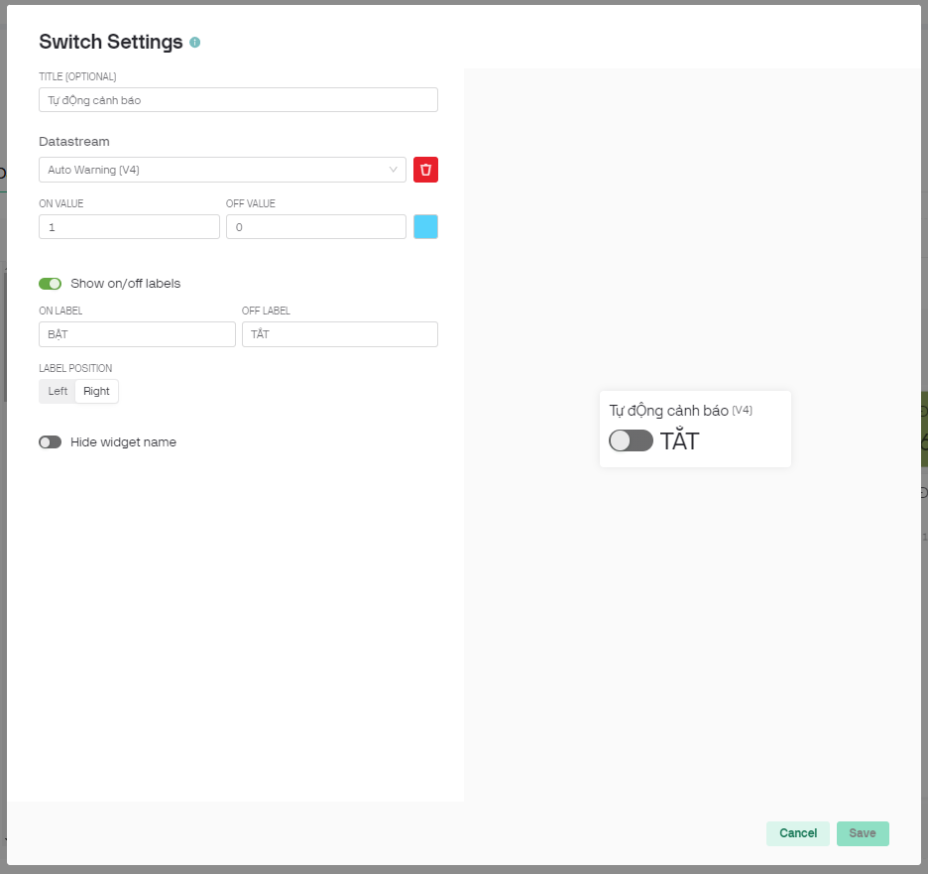
3. Hướng dẫn cài đặt BLYNK
3.2 Thiết lập Web Dashboard
Nút Tự động cảnh báo

Slide 24
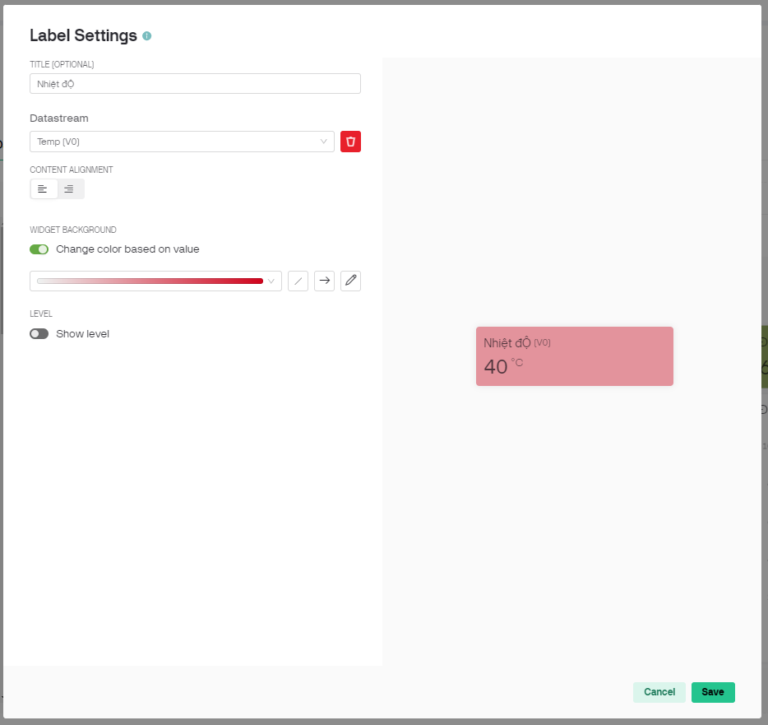
3. Hướng dẫn cài đặt BLYNK
3.2 Thiết lập Web Dashboard
Label Nhiệt độ

Slide 25
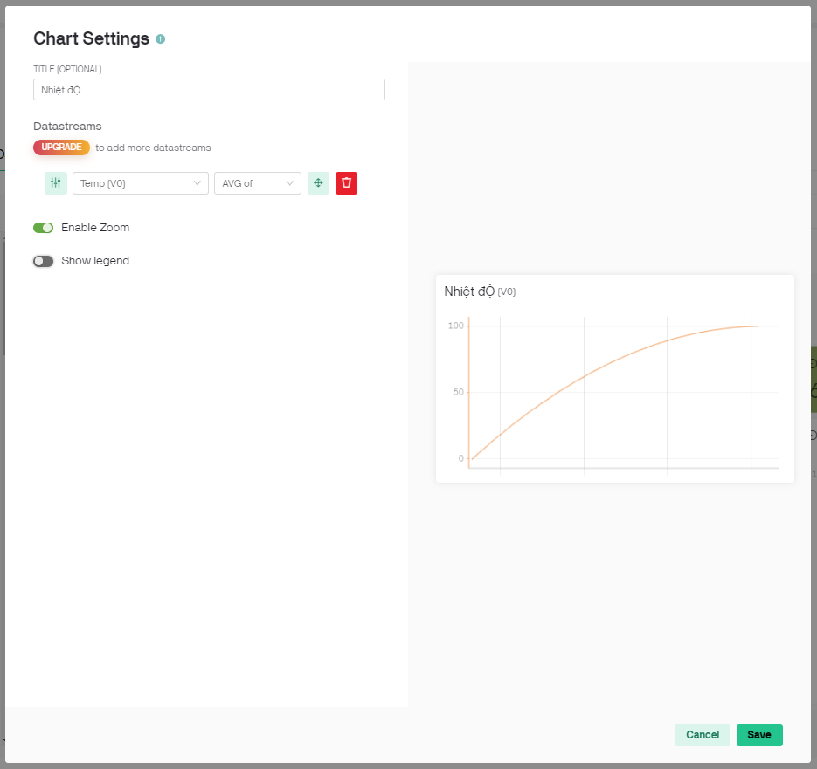
3. Hướng dẫn cài đặt BLYNK
3.2 Thiết lập Web Dashboard
Biểu đồ Nhiệt độ

Slide 26
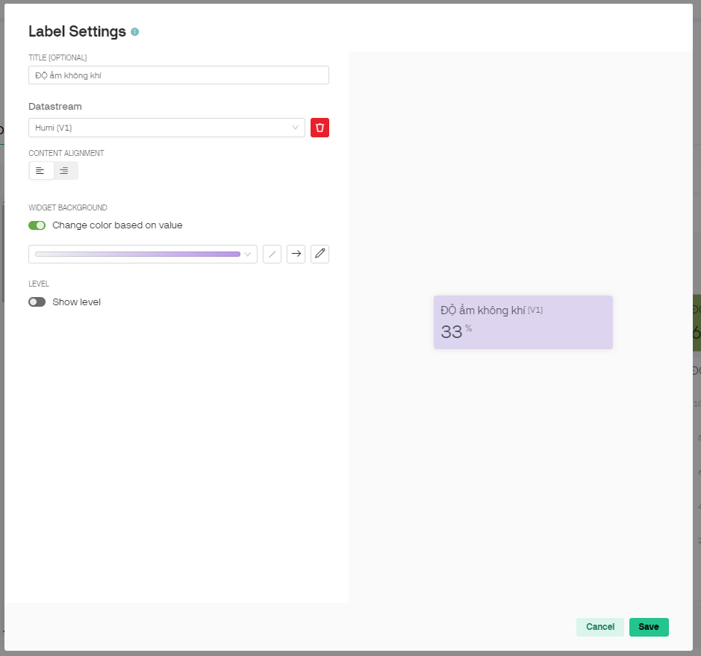
3. Hướng dẫn cài đặt BLYNK
3.2 Thiết lập Web Dashboard
Label Độ ẩm không khí

Slide 27
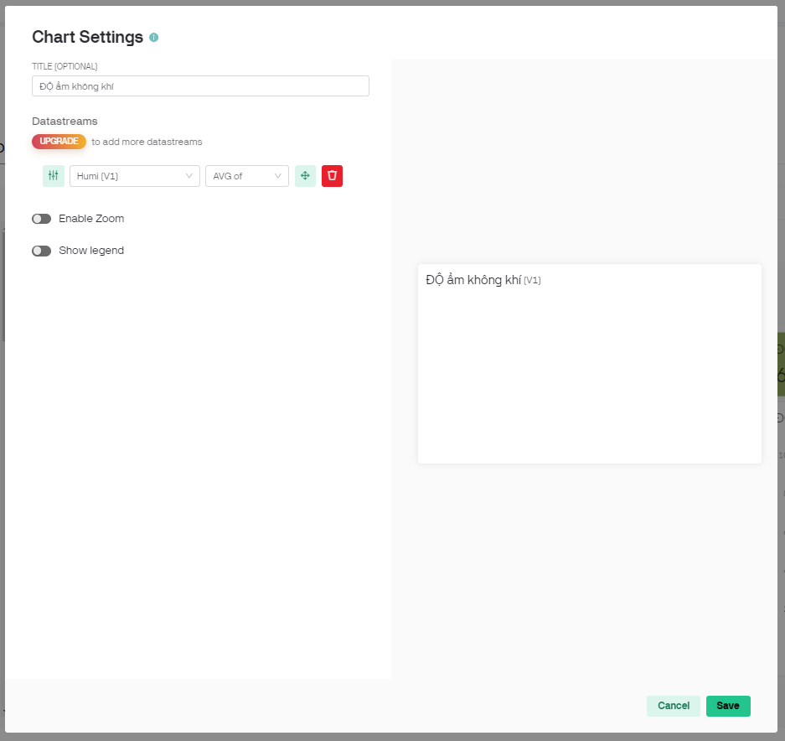
3. Hướng dẫn cài đặt BLYNK
3.2 Thiết lập Web Dashboard
Biểu đồ Độ ẩm không khí

Slide 28
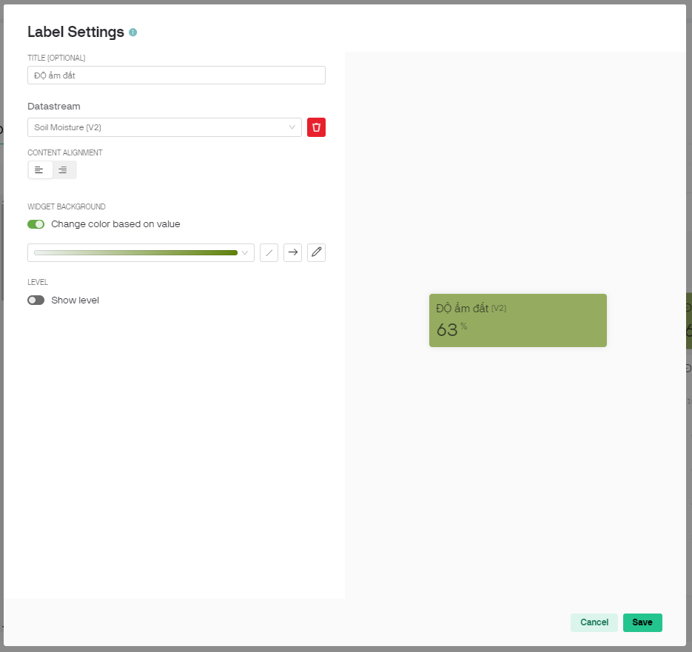
3. Hướng dẫn cài đặt BLYNK
3.2 Thiết lập Web Dashboard
Label Độ ẩm đất

Slide 29

3. Hướng dẫn cài đặt BLYNK
3.2 Thiết lập Web Dashboard
Biểu đồ Độ ẩm đất

Slide 30
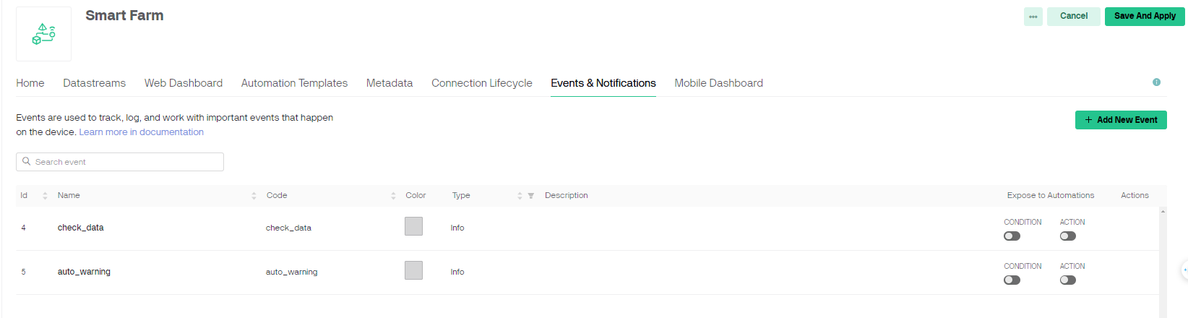
3. Hướng dẫn cài đặt BLYNK
3.3 Thiết lập Events & Notifications
Ở đây chúng ta có 2 biến event:
+ check_data: dùng để kiểm tra các thông số tại thời điểm hiện tại
+ auto_warning: dùng để nhận cảnh báo khi các thông số nhiệt độ, độ ẩm không khí, độ ẩm đất vượt ngưỡng người dùng cài đặt

Slide 31
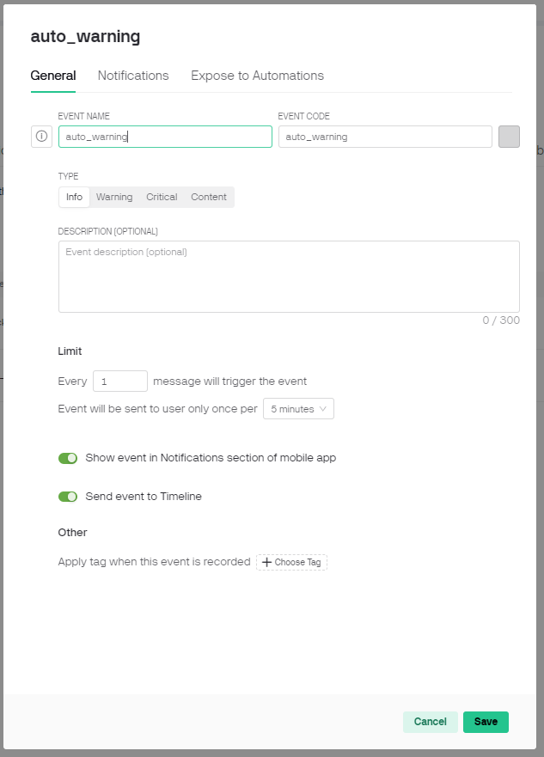
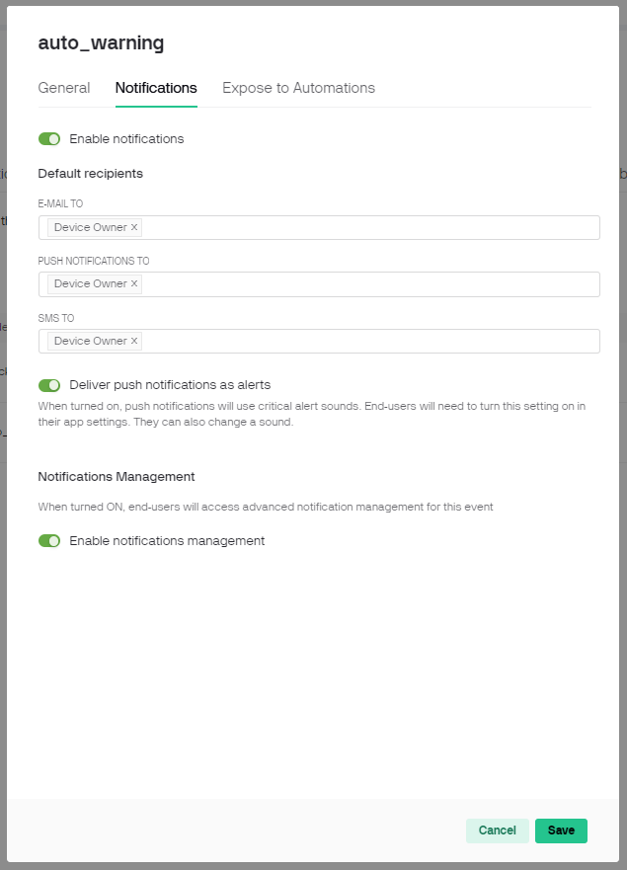
3. Hướng dẫn cài đặt BLYNK
3.3 Thiết lập Events & Notifications
Biến auto_warning, chúng ta để ý phần Limit, đây là phần cài đặt tần suất thông báo, chúng ta có thể cài theo ý muốn.

Slide 32
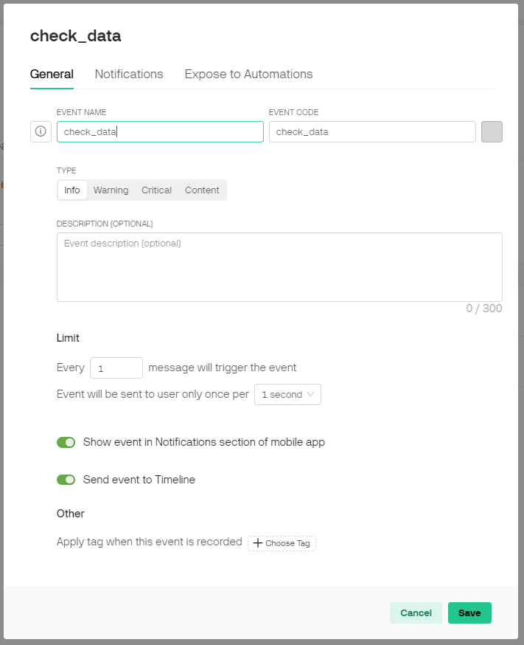
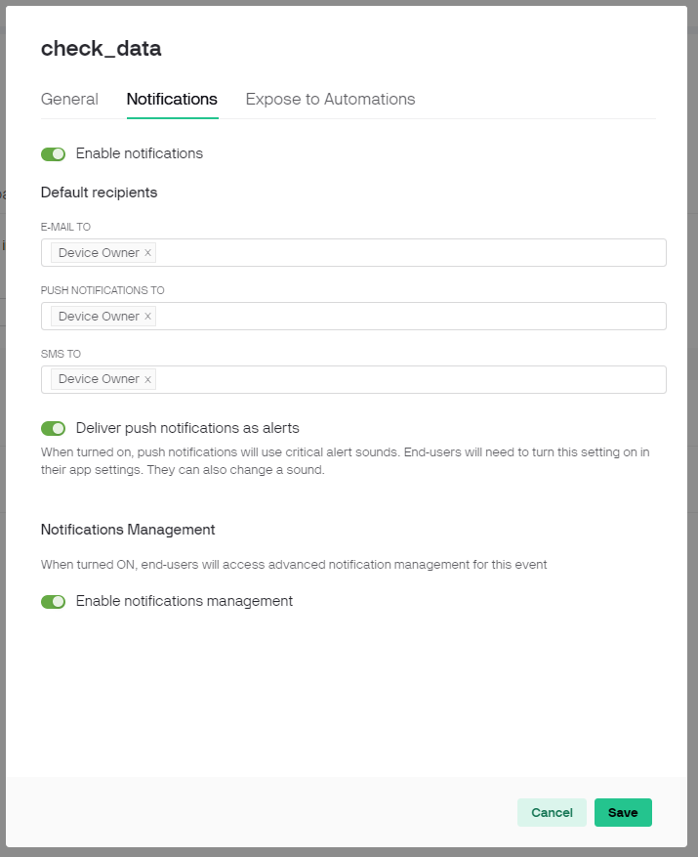
3. Hướng dẫn cài đặt BLYNK
3.3 Thiết lập Events & Notifications
Biến check_data

Slide 33

3. Hướng dẫn cài đặt BLYNK
3.4. Thiết lập Device

Slide 34

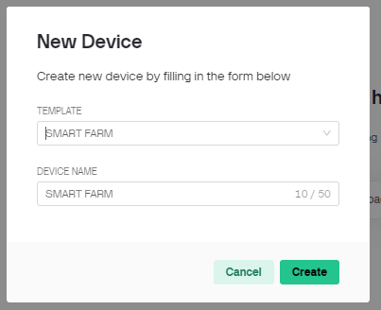
3. Hướng dẫn cài đặt BLYNK
3.4. Thiết lập Device

Slide 35

3. Hướng dẫn cài đặt BLYNK
3.4. Thiết lập Device
Lưu mã TOCKEN lại để sử dụng cấu hình trên điện thoại ở các bưóc sau này

Slide 36
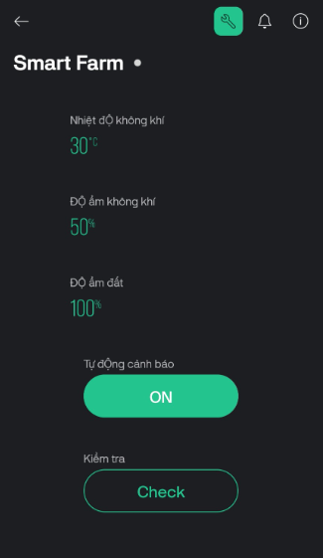
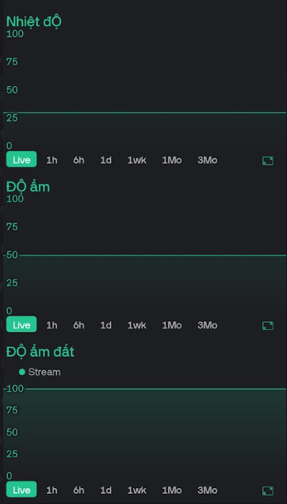
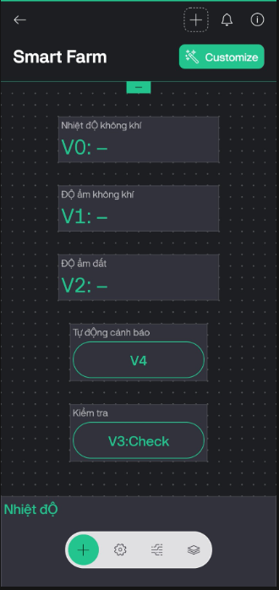
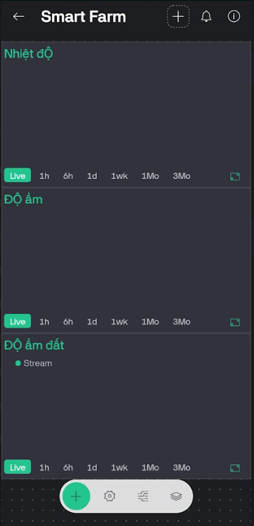
4. Thiết lập BLYNK trên điện thoại
Tiến hành tải app “Blynk IOT” trên cửa hàng CHPlay hoặc AppStore
Thiết lập các widget như sau:

Slide 37
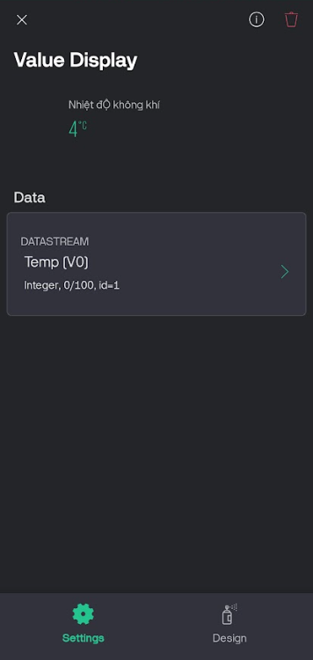
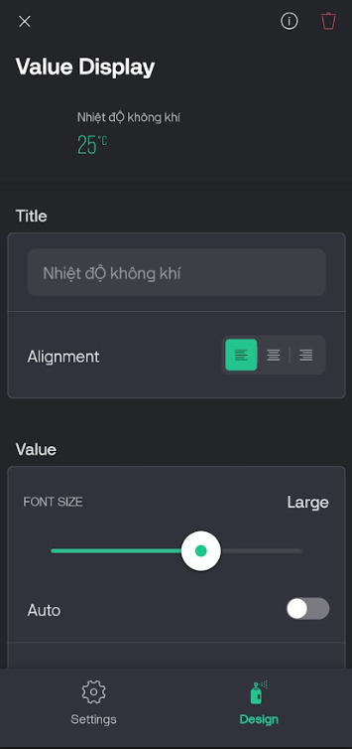
4. Thiết lập BLYNK trên điện thoại
Value Display Nhiệt độ không khí

Slide 38


4. Thiết lập BLYNK trên điện thoại
Value Display Độ ẩm không khí

Slide 39


4. Thiết lập BLYNK trên điện thoại
Value Display Độ ẩm đất

Slide 40


4. Thiết lập BLYNK trên điện thoại
Button Tự động cảnh báo

Slide 41


4. Thiết lập BLYNK trên điện thoại
Button Kiểm tra

Slide 42



4. Thiết lập BLYNK trên điện thoại
Biểu đồ Nhiệt độ

Slide 43


4. Thiết lập BLYNK trên điện thoại
Biểu đồ Độ ẩm không khí

Slide 44


4. Thiết lập BLYNK trên điện thoại
Biểu đồ Độ ẩm đất

Slide 45





5. Các chức năng cơ bản của nút nhấn SET, UP, DOWN
5.1 Cài thông số qua WebServer
Nhấn giữ 3s nút SET để vào chế độ wifi AP ( module ESP32 sẽ phát ra wifi có tên “ESP32_IOT”), người dùng sẽ kết nối vào wifi đấy, truy cập vào địa chỉ IP: 192.168.4.1, sau đó cấu hình các thông số :
Tên Wifi
Mật khẩu Wifi
Tocken Blynk ( chúng ta đã tạo ra trước đó)
Ngưỡng nhiệt độ môi trường
Ngưỡng độ ẩm không khí
Ngưỡng độ ẩm đất
Các bạn có thể chọn các loại cây trồng có sẵn,
hoặc chọn tự cài đặt bộ thông số cho phù hợp
với loại cây trồng và điều kiện thực tế.

Slide 46


5. Các chức năng cơ bản của nút nhấn SET, UP, DOWN
5.2 Cài tự động cảnh báo
Nhấn giữ 3s nút DOWN để ON/OFF chế độ tự động cảnh báo trong các trường hợp giá trị đo được không nằm trong ngưỡng an toàn. Chu kì cảnh báo ta sẽ cài ở mục Limit ở Events & Notifications ở BLYNK ( tham khảo mục 2.3)
Ngoài ra, Relay sẽ tự động được bật khi độ ẩm đất đo được nhỏ hơn giá trị “Ngưỡng độ ẩm đất 1”

Slide 47
BANLINHKIEN chúc các bạn thành công

